Slide 1
Навчальна дисципліна ЛОГІСТИКА
Кафедра
Менеджменту, логістики та економіки
(гл. корпус, 225 ауд.)
Лектор
к.е.н., доцент Колодізєва Тетяна Олександрівна

Slide 2
2. НАКОПИЧУВАННЯ РЕЙТИНГОВИХ БАЛІВ З НАВЧАЛЬНОЇ ДИСЦИПЛІНИ
Види навчальної роботи |  | Навчальні тижні |  |  |  |  |  |  |  |  |  |  |  |  |  |  |  |  | Сесія |  | S
 |  | 1 | 2 | 3 | 4 | 5 | 6 | 7 | 8 | 9 | 10 | 11 | 12 | 13 | 14 | 15 | 16 | 17 | 18-20
Графік оцінювання, балів на тиждень
Методи конролю | Лекції | 0,5 | 0,5 | 0,5 | 0,5 | 0,5 | 0,5 | 0,5 | 0,5 | 0,5 | 0,5 | 0,5 | 0,5 | 0,5 | 0,5 | 0,5 | 0,5 |  |  |  | 8
 | Практичні заняття | 0,5 | 0,5 | 0,5 | 0,5 | 0,5 | 0,5 | 0,5 | 0,5 | 0,5 | 0,5 | 0,5 | 0,5 | 0,5 | 0,5 | 0,5 | 0,5 |  |  |  | 8
 | Завдання за темами | 1 | 1 | 1 | 1 | 1 | 1 | 1 | 1 | 1 | 1 | 1 | 1 | 1 | 1 | 1 | 1 |  |  |  | 16
 | Есе |  |  |  |  |  |  |  |  |  |  |  |  |  | 2 | 1 |  |  |  |  | 3
 | Поточні КР |  |  |  |  | 2 |  |  |  |  |  |  |  | 2 |  |  |  |  |  |  | 4
 | Колоквіуми |  |  |  |  |  |  |  | 10 |  |  |  |  |  |  |  | 11 |  |  |  | 21
 | Екзамен |  |  |  |  |  |  |  |  |  |  |  |  |  |  |  |  |  | 40 |  | 40
ВСЬОГО балів на тиждень |  | 2 | 2 | 2 | 2 | 4 | 2 | 2 | 12 | 2 | 2 | 2 | 2 | 4 | 4 | 3 | 13 |  | 40 |  | 100
НАКОПИЧЕННЯ балів |  | 2 | 4 | 6 | 8 | 12 | 14 | 16 | 28 | 30 | 32 | 34 | 36 | 40 | 44 | 47 | 60 | 60 | 100

Slide 4
Логістика : навч. посіб. для студентів галузі знань 0306 «Менеджмент і адміністрування» всіх форм навчання /
К. В. Мельникова, Т. О. Колодізєва, О. В. Авраменко та ін. / під заг. ред. О. М. Ястремської. ─ Х. : ХНЕУ ім. С. Кузнеця, 2015. ─ 307 с. (Укр. мов)

Slide 5
Розділ 1. Концептуальні засади логістики………………
1. Логістика – інструмент ринкової економіки………………….
2. Концепція і методологічний апарат інтегрованої логістики………………………………………………………………..…..
3. Об’єкти логістичного управління та логістичні операції……
4. Логістична діяльність та логістичні функції……………………
5. Логістичний менеджмент у системі загального менеджменту………………………………………………………………
Розділ 2. Функціонально-базовий поділ логістики……..
6. Логістичний підхід до управління матеріальними потоками у сфері виробництва…………………………………………………..
7. Логістичний підхід до управління матеріальними потоками у сфері обігу……………………………………………………………….
8. Логістичний підхід до обслуговування споживачів………….
9. Склад і транспорт у логістиці1
10.Економічне забезпечення логістики…………………………….

Slide 6
Модуль 1. Концептуальні засади логістики
Тема1. Логістика – інструмент ринкової економіки
1.1. Поняття і сутність логістики
1.2. Мета і завдання логістики.
1.3. Рівні формування логістики

Slide 7
1.1. Поняття і сутність логістики

Slide 8
Однозначного судження про етимологію поняття «логістика» немає. Найбільш поширеними є думки, що термін «логістика» походить від:
1) грецького logistikos – «обчислювати, міркувати»;
2) французького loger – «постачати»;
3) давньогерманського laubja – «склад, зберігання».
Історично склалися два основних підходи до тлумачення терміна «логістика» з позиції її змісту та практичного використання, перший пов'язаний із застосуванням логістики у військовій справі, другий – у математиці.

Slide 9
Логістика Льва VI Мудрого
Як військова дисципліна логістика згадується ще на початку X століття нашої ери. Імператор Візантії Лев VI Мудрий, царював в 886 - 912 рр, визначав логістику як мистецтво управління переміщеннями армії і її постачанням.
У його військово-теоретичному праці
«Тактика Льва»
названі основні дисципліни військової науки:
по-перше, стратегія - наука про планування військових кампаній і про принципи військового керівництва,
по-друге, тактика - наука про бойові побудови, озброєння і військові пересування.

Slide 10
В історії людства багато воєн вигравалися або програвалися залежно від уміння полководців ефективно застосовувати логістику.
Автором перших наукових праць із логістики прийнято вважати французького військового фахівця барона А. Жоміні (1779–1869 pp.), який визначив логістику як
«практичне мистецтво керування військами, що містило в собі широке коло питань, пов’язаних із плануванням, управлінням і постачанням, визначенням місць дислокації військ, транспортним обслуговуванням армії»

Slide 11
Тлумачення логістики як математичної логіки використовувалося в роботах відомого німецького математика Г. Лейбница (1646 – 1716 рр.).
Це визначення терміна було офіційно закріплене в 1904 р. на Женевському філософському конгресі. У даному сенсі логістику широко використовують під час вивчення математичних закономірностей, конструювання технічних систем комп’ютерної техніки, у робототехніці тощо.

Slide 12
Учений Сергєєв В. І. дає таке визначення логістики:
«Логістика – *наука про управління *матеріальними потоками, пов’язаними з ним інформацією, фінансами та сервісом у *певній мікро-, мезо- або макроекономічній системі *для досягнення поставлених перед нею цілей з оптимальними витратами ресурсів»

Slide 13
1. Що означає термін «логістика»? 2. Які існують два основних підходи до тлумачення логістики? Який підхід є основним? 3. Надайте визначення логістиці.
Запитання

Slide 14
Еволюція логістики
Назва етапу еволюції | Роки | Напрями логістичної діяльності
Етап фрагментаризації | 1920–50-ті | Прогнозування попиту Планування потреб Закупівля Вантажоперероблення Складування Управління запасами у виробництві Планування розподілу Управління запасами у збуті Пакувальна індустрія Транспортування Обслуговування споживачів

Slide 15
Етап становлення | 60-ті | Матеріальний менеджмент. Фізичний розподіл. Виробничий (операційний) менеджмент
Етап розвитку | 70-ті | Бізнес-логістика. Промислова логістика
Етап інтеграції | 80–90-ті | Інтегрована логістика
Етап поширення | З кінця 90-х | Логістична економіка (банківська логістика, туристична логістика, будівельна логістика тощо)

Slide 16
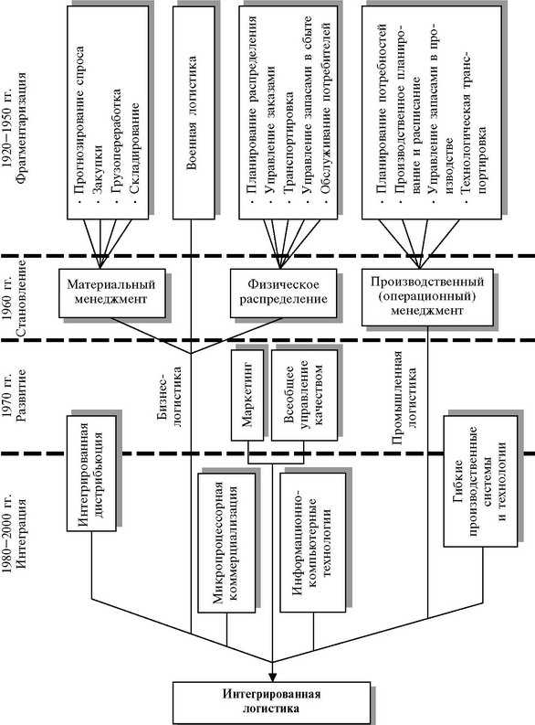

Slide 17
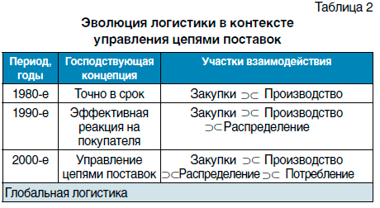

Slide 18
Еволюція логістики тісно пов’язана з чотирма логістичними парадигмами:
1.Аналітичною, що становить собою класичний підхід до логістики як теоретичної науки, ґрунтується на теоретичній основі, яка використовує у процесі досліджень методи й моделі теорії управління запасами, дослідження операцій, економічної кібернетики, методів математичної статистики тощо. Характерною особливістю застосування аналітичної парадигми є побудова економіко-математичних моделей, що відображають специфіку вирішуваних логістичних проблем.

Slide 19
2. Технологічною, тісно пов’язаною з розвитком інформаційно-комп’ютерних технологій. Головною метою цієї парадигми є автоматизація простих завдань обліку, контролю та комунікації, а також використання інформаційно-комп’ютерної підтримки для вирішення більш складних оптимізаційних логістичних завдань управління матеріальним потоком.

Slide 20
3. Маркетинговою, спрямованою на реалізацію стратегічної мети будь-якого підприємства – забезпечення конкурентоспроможності на ринках збуту. Дана парадигма забезпечує вирішення логістичних завдань щодо управління вхідними та вихідними, внутрішніми та зовнішніми матеріальними потоками на різних рівнях економіки шляхом використання механізму маркетингу та інших економічних і соціальних дисциплін.

Slide 21
4. Інтегральною, що ґрунтується на розумінні логістики як синтетичного інструменту менеджменту, інтегрованого матеріальним потоком для досягнення цілей бізнесу всіх учасників логістичної системи: від постачальника до кінцевого споживача. Дана парадигма становить собою ситуаційну та комбінаційну перспективу для організації бізнесу на різних рівнях економіки.

Slide 22
Запитання
встановіть відповідність
Запитання
встановіть відповідність
Назва етапу еволюції | Роки | ПАРАДИГМИ
1.Етап фрагментаризації | 1920–50-ті | А) ІНТЕГРАЛЬНА
2.Етап становлення | 60-ті | Б)МАРКЕТИНГОВА
3.Етап розвитку | 70-ті | В)ТЕХНОЛОГІЧНА
4.Етап інтеграції | 80–90-ті
5.Етап поширення | З кінця 90-х | Г) АНАЛІТИЧНА

Slide 23
Ознаки логістики
Галузева
Ресурсна
Функціональна
військова
матеріального потоку
закупівельна
промислова
транспортна
інформаційна
комерційна
складська
фінансова
торговельна
виробнича
сервісна
банківська
маркетингова
кадрова
туристична
розподільна
будівельна
збутова
біржова
митна
фармацевтична
Рис. Види логістики

Slide 24
Об’єктом
дослідження та управління в логістиці виступають основні та супутні потоки.
Основними потоками вважаються матеріальний
та сервісний (потік послуг), супутніми – інформаційний, фінансовий та сервісний (для матеріального) потоки.

Slide 25
Предметом
дослідження в логістиці є оптимізація ресурсів у певній економічній системі у процесі управління основними та супутніми потоками.

Slide 26
Суб’єктами
логістики вважають організації та осіб, які представляють сторони угоди:
+постачальники-виробники
+ посередники у всій їх різноманітності (торговельні, логістичні, маркетингові, фінансові)
+ споживачі.

Slide 27
Запитання
встановіть відповідність
1. ТОВ «ВИТРАЙТ» | А)ОБ'ЄКТ ЛОГІСТИКИ
2. КОМЕРЦІЙНА ЛОГІСТИКА | Б) СУБ'ЄКТ ЛОГІСТИКИ
3. ІНФОРМАЦІЙНИЙ ПОТОК | В) ВИД ЛОГІСТИКИ: ГАЛУЗЕВА
4. МЕТОД «ПАРЕТТО» | Г) ВИД ЛОГІСТИКИ:РЕСУРСНА
5. СКЛАДСЬКА ЛОГІСТИКА | Д) ПРЕДМЕТ ЛОГІСТИКИ
6. ФІНАНСОВА ЛОГІСТИКА | Ж) ВИД ЛОГІСТИКИ: ФУНКЦІОНАЛЬНА

Slide 28
1.2. Мета і завдання логістики.

Slide 29
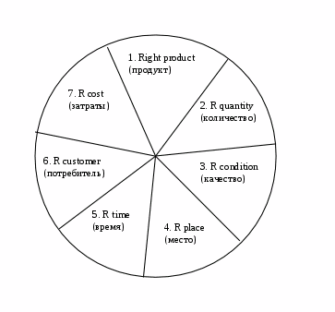
Мету логістики можна сформулювати за допомогою концепції «7R»

Slide 30
Перелік завдань логістики за ступенем значущості
Види завдань | Перелік завдань логістики
1 | 2
Глобальні | 1)створення комплексних інтегрованих систем матеріальних, інформаційних, фінансових та сервісних потоків; 2)стратегічне планування, координування та контроль за використанням логістичних потужностей сфер виробництва й обігу; 3)постійне вдосконалювання логістичної концепції в рамках обраної стратегії в ринковому середовищі; 4)досягнення високої системної гнучкості шляхом швидкого реагування на зміни зовнішніх і внутрішніх умов функціонування

Slide 31
Загальні | 1)здійснення наскрізного контролю за потоковими процесами в логістичних системах та ланцюгах; 2) розробка та удосконалювання способів управління матеріальними потоками; 3) багатоваріантне прогнозування обсягів закупівель, виробництва, реалізації, перевезень, запасів тощо; 4) визначення незбалансованості між різними сферами діяльності підприємства (матеріально-технічним забезпеченням, виробництвом, збутом), а також потребами в логістичних послугах у процесі діяльності підприємства і можливостями логістичної системи; 5) стандартизація вимог до якості логістичних послуг і окремих операцій; 6) раціональне формування господарських зв’язків на товарному ринку; визначення центрів виникнення втрат часу, матеріальних, трудових і грошових ресурсів; 7) оптимізація організаційної, технічної та технологічної структури транспортно-складських комплексів; 8) визначення стратегії та технології фізичного переміщення матеріальних ресурсів, напівфабрикатів, готової продукції; 9)формалізація актуалізованих (стратегічних, тактичних, оперативних) логістичних цілей і параметрів функціонування логістичної системи

Slide 32
1 | 2
Часткові | 1) оптимізація запасів усіх видів і на всіх етапах товароруху; 2) максимальне скорочення часу перевезень та зберігання продукції; 3) швидка реакція на вимоги партнерів по бізнесу та споживачів; 4) підвищення готовності до постачань; 5) зниження витрат у всіх ланках логістичного ланцюга; 6) скорочення втрат продукції під час транспортування, 7) вантажоперероблення та складування; 8)вибір місця розташування розподільного складу; 9)визначення виду та розміру складу; 10)вибір системи контролю за запасами та управління ними; 11)оптимізація типорозмірних рядів тари, упаковки та вантажомісткості транспортних засобів; 12) раціональний розподіл транспортних засобів за джерелами постачання та маршрутами; 13)гарантування якісного до- та післяпродажного обслуговування; 14)підтримання постійної готовності до приймання, опрацювання і видачі інформації; 15)послідовність і поетапність просування через трансформаційні об’єкти; 16)вибір постачальників, логістичних посередників та транспортних засобів; 17)визначення ризиків під час транспортування та зберігання товарів тощо
Часткові | оптимізація запасів усіх видів і на всіх етапах товароруху; максимальне скорочення часу перевезень та зберігання продукції; швидка реакція на вимоги партнерів по бізнесу та споживачів; підвищення готовності до постачань; зниження витрат у всіх ланках логістичного ланцюга;

Slide 33
Запитання: який «R» відсутній?

Slide 34
1.3. Рівні формування логістики

Slide 36
Обстеження 500 великих західноєвропейських компаній (26 % компаній Германії, 20 % – Голландії, 17 % – Великобританії, 16 % – Франції, 11 % – Бельгії, 10 % – Іспанії), які представляють 30 різних галузей економіки, показало, що ●на першому рівні формування логістики перебувають 57 %,
● на другому – 20 %,
● на третьому і четвертому – лише 23 % обстежених компаній

Slide 37
Аналіз діяльності зарубіжних компаній із різним рівнем формування логістики також показав їх відмінності в цільовому використанні інвестицій. Так компанії першого рівня формування логістики:
● 44 % своїх коштів витрачали на усунення вузьких місць логістичної системи чи окремих її ланок,
● 32 % – на введення нормативної продуктивності праці
● 24 % – на застосування стимулювання в оплаті праці.
Компанії, що досягли другого рівня формування логістики:
● 47 % коштів спрямовували на механізацію складських робіт,
● 30 % – на будівництво складів
● 23 % – на автоматизацію технологічних процесів

Slide 38
Складність поточного моменту розвитку логістики в Україні полягає в тому, що на кожному конкретному українському підприємстві логістика знаходиться на своєму рівні формування, тому слід зазначити нерівномірність розвитку української логістики.
Світовий банк надав звіт «Налагодження зв’язків для підвищення конкурентоспроможності», у якому оцінив країни світу відповідно до індексу ефективності логістики (LPI). Індекс ефективності логістики (LPI) використовується для вимірювання ефективності міжнародних ланцюгів постачання. Дослідження охоплює понад 160 країн світу. Країни оцінюються в п’ятибальній системі за декількома окремими характеристиками логістичної сфери, як-от:
ефективність митної обробки вантажу,
можливості організації міжнародних вантажовідправлень,
ефективність місцевої логістичної інфраструктури,
контроль і відстеження міжнародних вантажовідправлень,
витрати на логістику всередині країни,
своєчасність доставки вантажів у пункти призначення,

Slide 39
Дані щодо ефективності логістичної діяльності України, регіону Європи
та Центральної Азії, Німеччини
Показники | Німеч-чина | Регіон: Європа та Цен-тральна Азія | Україна |  |  |  |  |  | Відпо-відність показ-ників України показ-никам регі-ону,% (2018р.) | Відпо-відність показ-ників України показ-никам Німеч-чини,% (2018р.)
 | Рік
 | 2018 | 2018 | 2007 | 2010 | 2012 | 2014 | 2016 | 2018
Рейтинг LPI | 1 | Х | 73 | 102 | 66 | 61 | 80 | 66 | Х | Х
Оцінка LPI | 4,2 | 3,24 | 2,55 | 2,57 | 2,85 | 2,98 | 2,74 | 2,83 | 87,35 | 67,38
Митниця | 4,09 | 3,04 | 2,22 | 2,02 | 2,41 | 2,69 | 2,3 | 2,49 | 81,91 | 60,88
Інфра-структура | 4,37 | 3,13 | 2,35 | 2,44 | 2,69 | 2,65 | 2,49 | 2,22 | 70,93 | 50,80
Міжнародні перевезен-ня | 3,86 | 3,14 | 2,53 | 2,79 | 2,72 | 2,95 | 2,59 | 2,83 | 90,13 | 73,32
Логістична компетен-ція | 4,31 | 3,21 | 2,41 | 2,59 | 2,85 | 2,84 | 2,55 | 2,84 | 88,47 | 65,89
Трекінг і трейсінг | 4,24 | 3,27 | 2,53 | 2,49 | 3,15 | 3,2 | 2,96 | 2,72 | 83,18 | 64,15
Своєчас-ність | 4,39 | 3,65 | 3,31 | 3,06 | 3,31 | 3,51 | 3,51 | 3,19 | 87,40 | 72,67

Slide 40
Динаміка оцінок, значення та рейтинг компонентів Глобального індексу конкурентоспроможності (Global Competitiveness Index) України в 2018 році
*↑‒ покращення показника;
= ‒ показник залишився на тому самому рівні.
Компоненти Індексу | Значення | Оцінка * | Ранг/140
Інфраструктура 0-100 (краща) |  | 70.1 ↑ | 57
Індекс автомобільних шляхів 0-100 (кращий) | 72,7 | 72,7= | 51
Якість шляхів 1-7 (краща) | 2,7 | 28,6 ↑ | 123
Ефективність залізничного сервісу 1-7 (краща) | 4,3 | 54,2 ↑ | 37
Повітряне сполучення (аеропорти), оцінка | 68,844 | 56,6 ↑ | 53
Надійність поставок водним транспортом 1-7 (краща) | 4,5 | 58,9 ↑ | 81
Ефективність сервісу морських портів 1-7 (краща) | 3,8 | 46,5 ↑ | 77

Slide 41
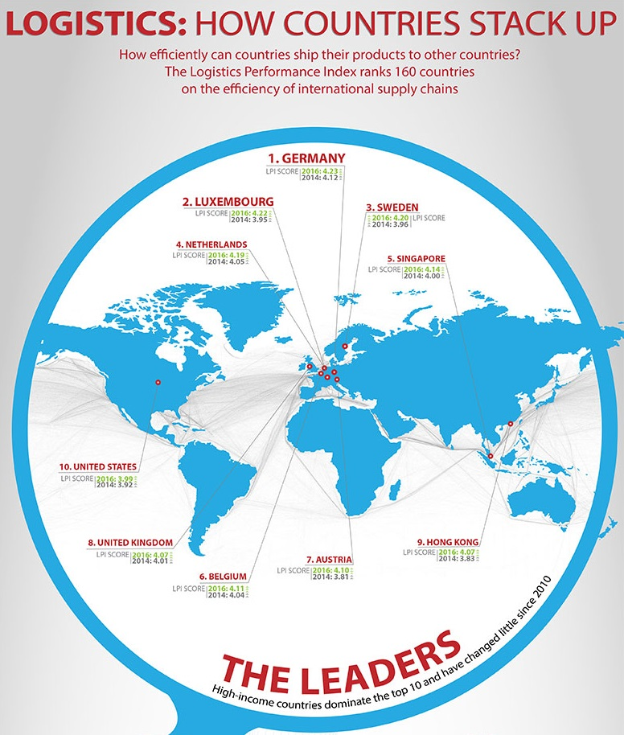

Slide 42
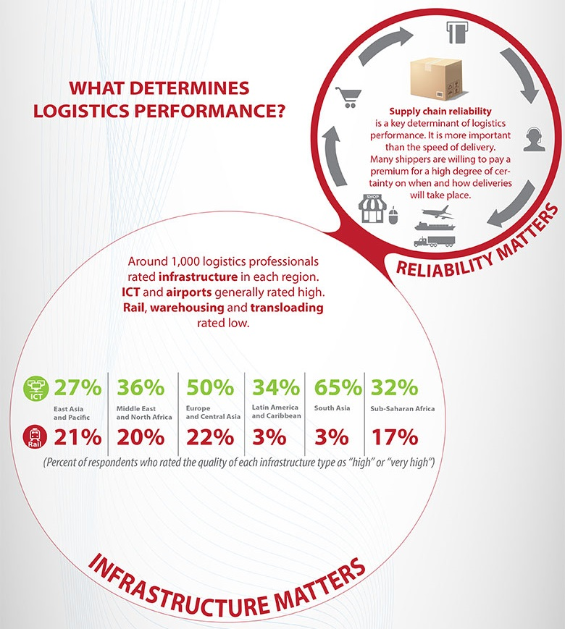

Slide 43
ELA, ЄВРОПЕЙСЬКА ЛОГІСТИЧНА АСОЦІАЦІЯ,
є федерацією з 30 національних організацій, що охоплюють майже всі країни Центральної та Західної Європи.
1. ELA має на меті забезпечити міжнародний форум для мереж, просування та розвитку професії «логістика та ланцюги поставок»
Від фіналістів національних проектів, які отримали нагороду, Європейська премія з логістики відзначає кращий логістичний проект року, а також кращий логістичний професіонал року. Для просування професії студенти-доценти з усієї Європи запрошуються приєднатися до щорічного навчального семінару для докторів наук, щоб вивчати матеріали з різних питань логістики та ланцюгів поставок.
2.Для забезпечення взаємодії з Європейським Парламентом та різними Генеральними Директоратами в Європейській Комісії, ELA організовує спільні заходи та зустрічі.
ЄВРОПЕЙСЬКА РАДА З ПИТАНЬ СЕРТИФІКАЦІЇ МАТЕРІАЛЬНО-ТЕХНІЧНОГО ЗАБЕЗПЕЧЕННЯ (EUROPEAN CERTIFICATION BOARD FOR LOGISTICS (ECBL)) є незалежним органом, що складається з країн-членів, які добровільно погоджуються поділяти Стандарти компетенції для логістики та дотримуватися загальних рівнів процедур забезпечення якості. Вони є зберігачами стандартів ELA і відповідають за оновлення стандартів ELA, коли це потрібно.
Правління ECBL є єдиним органом для затвердження кваліфікації, і жодні нагороди за цією програмою не дозволяються без такого схвалення.
ELA та ECBL підключаються через призначених членів ELA до Генеральної Асамблеї ECBL .

Slide 44
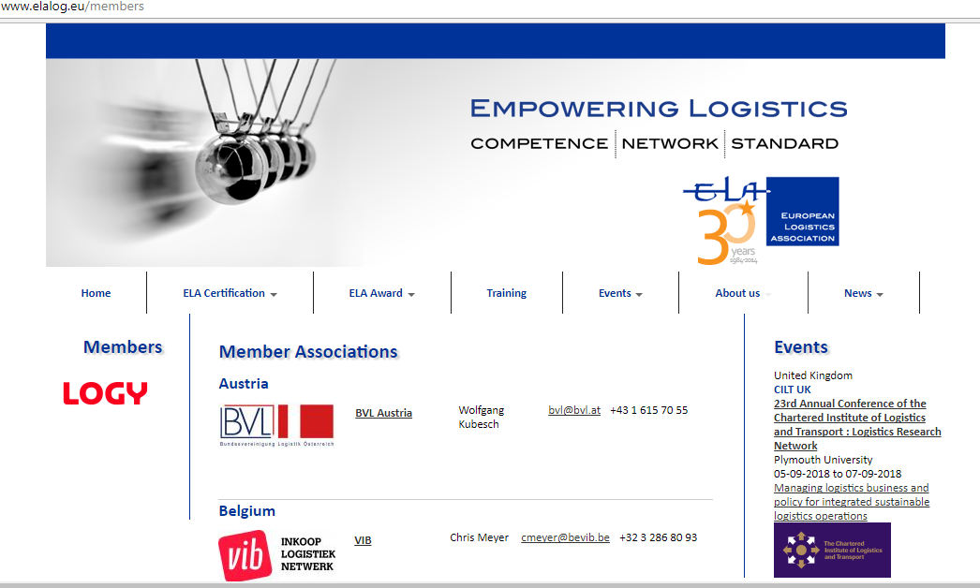

Slide 46
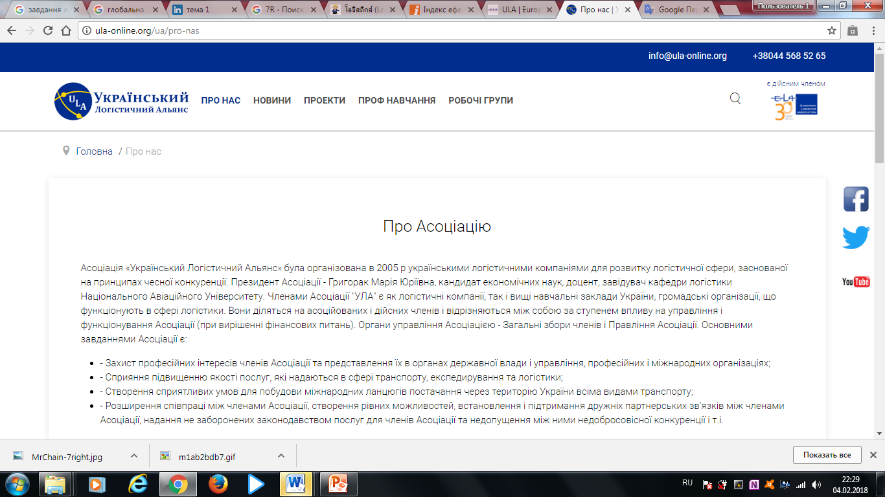

Slide 47
В Європі існує склалася об'єктивна трирівнева система тестування логістичних менеджерів Європейської логістичної асоціації та Європейського сертифікаційного комітету з логістики:
Supervisory / Operational level - ElogSO - (контролюючий / операційний логіст);
Senior level - ElogSE - (старший логіст);
Strategic Level - ElogST - (логіст стратегічного рівня).

Slide 48
Бауэрсокс Доналд Дж., Клосс Дейвид Дж. Логистика: Интегрированная цепь поставок.2-е изд. М.: ЗАО Олимп-Бизнес , 2008 г. - 640 с. Пер. с англ. Н. Н. Барышниковой, Б. С. Пинскера.

Slide 49
Крикавський Є.В., Чорнописька Н.В.
Логістичні системи Навчальний посібник - Львів: Видавництво Національний університет "Львівська політехніка", 2009. - 264с.

Slide 50
Логістика : компендіум і практикум [Текст] : навч. посіб. / Є.В. Крикавський, Н.І. Чухрай, Н.В. Чорнописька. – К. : Кондор, 2009. – 340с.

Slide 51
Автор: Аникин Б.А.
Год издания: 2006
Издат.: ИНФРА-М
Страниц: 276
Язык: Русский

Slide 52
Автор: Гаджинский А.М.
Год издания: 2009
Издат.: Дашков и К
Страниц: 312
Язык: Русский

Slide 53
Название: Логистика. Учебник
Автор: А.М. Гаджинский
Издательство: Дашков и Ко
Год издания: 2005
Страниц: 432
Формат: pdf
Размер: 16 мб
Для сайта: MirKnig.com

Slide 54
Название: Транспортная логистика
Автор: Миротин Л. Б.
Издательство: Экзамен
Год: 2003
Страниц: 512
Формат: .pdf
Размер: 13 Mb

Slide 55
Миротин Л.Б., Некрасов А.Г., "Логистика интегрированных цепочек поставок": Учебник / Л.Б. Миротин, А.Г.Некрасов. М.: Издательство "Экзамен", 2003. - 256 с., 150 руб.

Slide 56
Назва книги: Логістика: Підручник. – 346 с.
Автор книги: Окландер М.А.
Видавництво: К.: Центр учбової літератури
Рік видання: 2008

